Slide 1
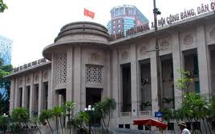
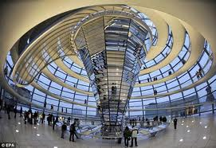
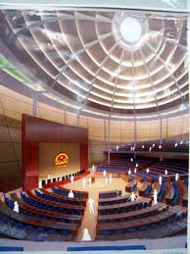
Chính phủ điện tử
TS. Phạm Văn Tính
Khoa CNTT, ĐH Nông Lâm TP.HCM
pvtinh@hcmuaf.edu.vn

Slide 2
Module 2
ĐỊNH HƯỚNG PHẦN MỀM NGUỒN MỞ

Slide 3
Nội dung
Module 2 - Nguồn mở cho PM CPDT
Định hướng nguồn mở trong CPĐT
Định hướng nguồn mở trong CPĐT tại TP.HCM
Các giải pháp công nghệ nguồn mở ứng dụng trong CPDT
Giải pháp nguồn mở trong CPĐT của Hàn Quốc -EGovFrame

Slide 4
Tại sao là PMNM?
Tự do phát triển, chỉnh sửa cho phù hợp với yêu cầu cụ thể (CPDT – đa dạng yêu cầu)
Chuẩn mở thuận lợi cho mở rộng
Không phụ thuộc nhà cung cấp
Tính cộng đồng (huy động sức mạnh cộng đồng)
An toàn (Kiểm soát được mã nguồn)
Vá lỗi nhanh chóng
Vấn đề vi phạm bản quyền, quyền sở hữu trí tuệ, và tính tuân thủ WTO
Chi phí bản quyền (Triển khai CPDT dùng PMNM KHÔNG PHẢI LÀ MIỄN PHÍ)

Slide 5
Định hướng nguồn mở trong CPĐT - Sự kiện
HỘI THẢO QUỐC GIA VỀ CHÍNH PHỦ ĐIỆN TỬ 2012 - Hà Nội 20-21/7/2012
Khởi động dự án hơn 90 tỷ “xây dựng và triển khai các ứng dụng công nghệ thông tin cho các cơ quan chính quyền của thành phố Đà Nẵng” , lễ ký kết XD PM CPDT sử dụng PMNM giữ sở TTTT Hà nội-Đà nẵng-TP.HCM ngày 15/8/2012
Hội thảo Hợp tác, phát triển CNTT-TT Việt Nam lần XVI với chủ đề “Phát triển, kết nối và thu hẹp khoảng cách số hướng đến chính quyền điện tử” Đồng Nai 24-25/8/2012
Kiên giang

Slide 6
Định hướng ứng dụng PMNM trong CPDT
Định hướng ứng dụng Phần mềm nguồn mở trong xây dựng Chính phủ điện tử - HỘI THẢO QUỐC GIA VỀ CHÍNH PHỦ ĐIỆN TỬ 2012 PHÁT TRIỂN CHÍNH PHỦ ĐIỆN TỬ: MINH BẠCH HƠN, PHỤC VỤ NGƯỜI DÂN TỐT HƠN, Hà Nội, ngày 20-7-2012 - TS. Nguyễn Thanh Tuyên, Phó Vụ trưởng Vụ CNTT- Bộ Thông tin và Truyền thông (Link)

Slide 7
Định hướng nguồn mở trong CPĐT tại TP.HCM – Căn cứ pháp lý
Nghị quyết số 13-NQ/TW, ngày 16/1/2012, Hội nghị lần thứ 4 Ban Chấp hành Trung ương Đảng khóa XI về xây dựng hệ thống kết cấu hạ tầng đồng bộ nhằm đưa nước ta cơ bản trở thành nước công nghiệp theo hướng hiện đại vào năm 2020
Quyết định số 1755/QĐ-TTg ngày 22 tháng 9 năm 2010 của Thủ tướng Chính phủ phê duyệt đề án “Đưa Việt Nam sớm mạnh về công nghệ thông tin và Truyền thông”
Quyết định số 235/QĐ-TTG ngày 2 tháng 3 năm 2010 của Thủ tướng Chính phủ phê duyệt về Dự án tổng thể "ứng dụng và phát triển phần mềm nguồn mở ở Việt Nam giai đoạn 2004 - 2008"

Slide 8
Định hướng nguồn mở trong CPĐT tại TP.HCM – Căn cứ pháp lý
Chỉ thị số 07/2008/CT-BTTTT ngày 30 tháng 12 năm 2008 của Bộ thông tin và Truyền thông về đẩy mạnh sử dụng phần mềm mã nguồn mở trong hoạt động của cơ quan, tổ chức nhà nước;
Công văn số 4430/BTTTT-CNTT ngày 31 tháng 12 năm 2010 của Bộ thông tin và truyền thông về việc sử dụng phần mềm tự do nguồn mở trong giáo trình tin học văn phòng và thi công chức, viên chức;
Quyết định số 27/2012/QĐ-UBND ngày 28 tháng 6 năm 2012 của Ủy ban nhân dân Thành phố Hồ Chí Minh về việc phê duyệt Chương trình phát triển Công nghệ Thông tin – Truyền thông giai đoạn 2011-2015

Slide 9
Định hướng nguồn mở trong CPĐT tại TP.HCM – Mục tiêu
Đẩy nhanh việc ứng dụng và phát triển phần mềm nguồn mở (PMNM) trong xây dựng mô hình và kiến trúc ứng dụng CNTT cho việc phát triển chính phủ điện tử tại thành phố đến giai đoạn 2015 và định hướng đến 2020 nhằm xây dựng một nền chính phủ điện tử đảm bảo luật sở hữu trí tuệ, bảo vệ bản quyền tác giả và giảm chi phí mua sắm phần mềm, thúc đẩy phát triển công nghiệp công nghệ thông tin tại TP.HCM nói riêng và Việt Nam nói chung

Slide 10
Định hướng nguồn mở trong CPĐT tại TP.HCM – Mục tiêu
100% các hệ thống thuộc kiến trúc nền (hệ điều hành, cơ sở dữ liệu, các ứng dụng phục vụ xây dựng và phát triển ứng dụng) tại trung tâm dữ liệu của thành phố và các quận huyện, sở ban ngành được triển khai đảm bảo việc tuân thủ Luật sở hữu trí tuệ, trong đó có 80% hệ thống áp dụng công nghệ nguồn mở nhằm tiết kiệm hầu hết tổng kinh phí đầu tư bản quyền cho hệ thống và chi phí nâng cấp công nghệ hàng năm.
80% các phần mềm ứng dụng tại các cơ quan nhà nước được xây dựng trên hệ thống nền này áp dụng công nghệ mã nguồn mở;

Slide 11
Định hướng nguồn mở trong CPĐT tại TP.HCM – Mục tiêu
100% cán bộ thuộc các Sở và Quận/Huyện được đào tạo sử dụng phần mềm nguồn mở và có ý thức về việc bảo vệ bản quyền phần mềm;
Xây dựng đội ngũ kỹ thuật trực thuộc các Sở-Ban-Ngành, Quận/Huyện đáp ứng yêu cầu trong công tác xây dựng phần mềm, quản lý hệ thống và hỗ trợ người dùng sử dụng nguồn mở;
Tuyên truyền rộng rãi cán bộ, công chức thành phố sử dụng mã mở trên các phương tiện truyền thông như báo chí, đài phát thanh, đài truyền hình;
Hỗ trợ 100% các tỉnh thành thuộc khu vực phía Nam triển khai ứng dụng CNTT với chi phí thấp và đảm bảo Luật sở hữu trí tuệ;

Slide 12
Định hướng nguồn mở trong CPĐT tại TP.HCM – Nhiệm vụ
Xây dựng các chính sách thúc đẩy ứng dụng và phát triển phần mềm nguồn mở tại thành phố Hồ Chí Minh:
Xây dựng và ban hành cơ chế, chính sách khuyến khích ứng dụng và phát triển PMNM để thu hút các trường, viện, hiệp hội nghiên cứu khoa học tham gia vào việc đào tạo và nghiên cứu phát triển PMNM; khuyến khích và tạo điều kiện thuận lợi cho các chuyên gia trong và ngoài nước cũng như các công ty đầu tư kinh doanh, phát triển, chuyển giao công nghệ và đào tạo về PMNM tại TP.HCM.
Ban hành chính sách khuyến khích sử dụng một số PMNM trong các cơ quan nhà nước tại TPHCM (giai đoạn 2015).

Slide 13
Định hướng nguồn mở trong CPĐT tại TP.HCM – Nhiệm vụ
Xây dựng kiến trúc ứng dụng CNTT, mua sắm phần mềm và phát triển mô hình chính quyền điện tử ứng dụng công nghệ nguồn mở:
Xây dựng kiến trúc ứng dụng CNTT và phát triển hệ thống phần mềm trong xây dựng chính phủ điện tử của Thành phố trên nền tảng công nghệ nguồn mở, định hướng đưa về mô hình tập trung trên nền tảng công nghệ điện toán đám mây.
Đánh giá kiểm thử chất lượng phần mềm làm cơ sở cho việc đầu tư mua sắm phần mềm;
Xây dựng các chuẩn kỹ thuật kết nối, liên thông tích hợp với hệ thống của Thành phố.

Slide 14
Định hướng nguồn mở trong CPĐT tại TP.HCM – Nhiệm vụ
Triển khai ứng dụng phần mềm nguồn mở trong xây dựng chính quyền điện tử tại thành phố:
Tổ chức triển khai thí điểm PMNM tại 1 Quận, sau đó nhân rộng cho toàn bộ các Sở-Ban-Ngành, Quận/Huyện.
Triển khai các ứng dụng mới trên nền tảng công nghệ mã mở và cuốn chiếu dần các ứng dụng cũ đã triển khai trên công nghệ nguồn đóng sang công nghệ nguồn mở;

Slide 15
Định hướng nguồn mở trong CPĐT tại TP.HCM – Nhiệm vụ
Hỗ trợ các tỉnh thành triển khai ứng dụng với chi phí thấp, đảm bảo luật sở hữu trí tuệ trong chương trình liên kết vùng:
Cung cấp giải pháp và phần mềm ứng dụng trên nền tảng nguồn mở cho các tỉnh thành;
Thực hiện liên thông kết nối, chia sẽ thông tin giữa TP.HCM với trung ương và các tỉnh thành phía Nam;
Xây dựng trang thông tin diễn đàn nguồn mở nhằm kết nối, chia xẽ kinh nghiệm trong quá trình triển khai, phát triển PMNM với các tỉnh thành trên phạm vi cả nước.

Slide 16
Định hướng nguồn mở trong CPĐT tại TP.HCM – Nhiệm vụ
Đào tạo nguồn nhân lực cho ứng dụng và phát triển phần mềm nguồn mở.
Tổ chức đào tạo sử dụng PMNM cho các cán bộ công chức nhà nước.
Hình thành đội ngũ cán bộ đủ năng lực triển khai ứng dụng, phát triển PMNM và hỗ trợ giải quyết sự cố cho các Sở-Ban-Ngành, Quận/huyện 24/7.
Hỗ trợ đào tạo cán bộ kỹ thuật tại các Sở-Ban-Ngành, Quận/Huyện có chuyên môn về quản trị và sử dụng PMNM.
Xây dựng và triển khai chương trình đào tạo phát triển PMNM tại các trường Đại học nhằm tạo lực lượng chủ lực trong công tác xây dựng và phát triển phần mềm tại TP.HCM.

Slide 17
Định hướng nguồn mở trong CPĐT tại TP.HCM – Nhiệm vụ
Đề án đào tạo và phát triển nguồn nhân lực PMNM
Cơ quan chủ trì: Sở Thông tin và Truyền thông
Cơ quan phối hợp: Các trường Đại học, Viện nghiên cứu
Nội dung: xây dựng chương trình đào tạo chính quy PMNM tại các Trường đại học, Viện nghiện cứu; đề xuất các cơ chế chính sách hỗ trợ phát triển đào tạo PMNM nhằm đáp ứng nhu cầu nguồn nhân lực của Thành phố; đào tạo nguồn nhân lực tham gia quản lý vận hành và sử dụng PMNM cho các cơ quan quản lý nhà nước.
Thời gian hoàn thành xây dựng chương trình: Quý 4/2012
Thời gian thực hiện: 2012-2015
Tổng kinh phí thực hiện: 20,080,000,000 đồng

Slide 18
Định hướng nguồn mở trong CPĐT tại TP.HCM – Nhiệm vụ
Xây dựng các lớp chuyên đề, hội thảo và các seminar chuyên ngành về Ứng dụng PMNM trong các cơ quan quản lý nhà nước ở các cấp thành phố, Quận/Huyện, Phường/xã.
Thành lập hiệp hội PMNM (thành viên là các trường đại học, các doanh nghiệp,…) trực tiếp quản lý diễn đàn PMNM chia sẽ kinh nghiệm, giải đáp thắc mắc cho cán bộ công chức tại các Sở-Ban-Ngành, Quận/Huyện.
Thời gian hoàn thành xây dựng chương trình: Quý 4/2012
Thời gian thực hiện: 2012-2015
Tổng kinh phí thực hiện: 4,300,000,000 đồng

Slide 19
Giải pháp nguồn mở trong CPĐT của Hàn Quốc -EGovFrame

Slide 20



e-Government Standard Framework (eGovFrame)
Open Source Open Platform
eGovFrame Center
egovframe@nia.or.kr

Slide 21



History of Korean e-Government
Construction of National DB
'87 ~ '94
Digitalization of Unit Work Processes
'96 ~ '00
Construction of e-Gov Infrastructure
'01 ~'02
'03 ~ '07
Initiation of Administrative Simplification
'08 ~
Expansion of Administrative Simplification
Notes:
First of all, I will briefly explain the history of Korea’s E-Government.
The Korean Government started to process work using computers since the late 1960s. Until the mid 1980s, statistical data processing using computers wereT used limitedly.
Korea’s e-Government began since the late 1980s with the computerization of major tasks. Administrative databases on residential information, real-estate, vehicle ownership, tax and business enterprises were established until 1992.
Since 1993, various systems were established based on these databases. These include public procurement, patent, tax, and customs. Systems for passport issuance, real-estate speculation prevention were also constructed, through which various government agencies were able to get access to information owned by other agencies.
Since 2001, e-government infrastructure and services were launched and provided in Korea. A Special Committee on E-Government was established under the Presidential Office, and selected the 11 Key E-Government Initiatives, which include the Online Citizen Services (or G4C), public procurement system, national finance information system, among others.
In 2003, with the launch of the No Moo-hyun Administration, our government established the E-Government Roadmap and selected 31 E-Government Projects which is at the stage of system integration. Currently, MOPAS(Ministry of Public Administration and Security) is leading the expansion of Administrative Simplification.

Slide 22








Current Status of Korea’s e-Government
Phase 1 [Foundation]
Phase 2 [Service Advancement]
Consolidation of internal administrative procedure and establishment of common basis
Selective public service reform
Advancement of internal administrative procedure
Expansion of integrated civil service
We are Here !
Phase 2
Phase 1
Level 4
Seamless
Level 3
Transactional
Level 2
Enhanced
Seamless online service provided by agencies
Converged public/civil services
Level 1
Emerging
Visa, passport, birth records obtained online
Taxes & fees paid online
Regularly updated contents and information
Limited web presence
Notes:
According to the UN, the journey to e-government can be divided into the following four levels: emerging, enhanced, transactional, and connected.
Currently, the Korean Government has completed Level 3 and is advancing on to Level 4. Korea is evaluated to have achieved 62% of the 4th stage.
We now have systems in place through which users can obtain certificate documents online and pay taxes through the e-government system.
We are now aiming to upgrade and expand our e-government systems and services to provide uninterrupted services to our citizens and businesses through integration of the back office systems.

Slide 23





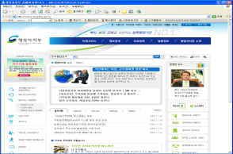









Information Sharing among Agencies
Civil service
(20,000 +)
Data linkage of
309 Agency
www.share.go.kr
Central government
Central government
Tax, Business, Law, Army, Labor, etc.
12,625 Services
Information Exchange Network
Security and Privacy Protection
Prior Consent from Citizen
Local government
Local government
Rresidents,Welfare, Auto, Real Estates , Construction, etc.
8,648 Services
Public agency
Court
Real-estate Registration,
Birth certification
370 Services

Slide 24


Information Sharing among Agencies
Information can flow between central - local government and government and privates seamlessly - All ministries and major banks now connected for information sharing
system
Information sharing consolidated
Administrative information shared among government and private companies
- resident, real estate, auto, corporation, tax, etc.
Types of shared information expanded to 42
Civil document issuance : 440M(‘03) → 150M(’08) → 66% reduced
Participating organizations are expanded
Organizations expanded from public sector centric to public and private sectors, including financial institutes
Notes:
56% of civil affairs required more than 3 different types of documents from citizens.
As a result, the total number of submitted documents by citizens was 440 million.
People sometimes spent 10 days to prepare these documents and visited public offices about 10 times a year resulting in inconvenience and social costs.
By launching ‘Government Information Sharing System’, the Korean government made a major shift of civil service policy from document gathering from citizens to document sharing among the government organizations. Now, information such as resident, real-estate, automobile, tax, etc. is shared among the organizations reducing enormous reduction of civil document issuance improving citizen satisfaction.

Slide 25

Benefit of Software Framework(1)
Enhances IT service quality because developers focus only on their biusiness logic while all the technical issues are handled by SW framework
(IS development without SW framework)
(IS development with SW framework)
Error handling?
Business requirement?
Package composition?
Business functions?
Screen layout?
Transaction control?
Operation
Business
improvement?
Business functions?
Screen layout?
Interface with Tuxedo?
Thin Client?
System log?
Framework A
Text transformation?
Business requirement?
cache?
SW Framework
Business log
Common biz service
Batch?
Common technical service
Architecture policy

Slide 26
Benefit of Software Framework (2)
Reduction of TCO* and enhancement of ROI** can be achieved.
System development
System operation
Enhances 20~30% of productivity by reusing the design and source code
Simplifies and standardize the development process
Enhances the system quality with help of proven architecture
Reduces the time and cost for the system development
Minimize incidents of error
Improves efficiency through standardization of the operation process
Secures the performance and stability
* TCO : Total cost of ownership
** ROI : Return on investment

Slide 27
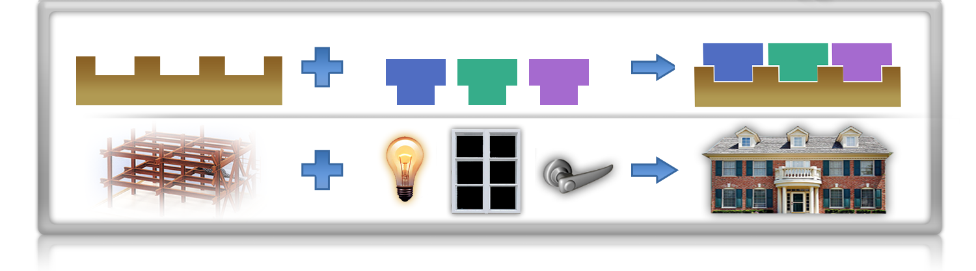
What is eGovFrame?
e-Government Standard Framework
for developing and operating e-Government system
eGovFrame
Basic functions always needed to develop e-Government system
Composition [eGovFrame + new functions] ➔ e-Government system
Fair competition environment created by sharing same basis
eGovFrame
Login
Board
PKI
e-Government system
Notes:
이에, 저희 원은 ‘전자정부 표준프레임워크’를
개발하여 확산해 왔습니다.
전자정부 표준프레임워크란 시스템 개발에
항상 필요한 기본기능들을 표준화하여 미리 구현한 것입니다.
개발자들은 이 기능들을 활용하고,
부족한 기능들은 추가 개발한 후, 조립함으로써
전체 시스템을 완성하게 됩니다.
표준프레임워크를 활용하면
동일한 기반 상에서 대중소 기업들이 경쟁하므로
공정경쟁이 가능합니다.

Slide 28
Software Framework Concept
SW frameworks are a special case of software libraries in that they are reusable abstractions of code wrapped in a well-defined API. [ref : wikipedia]
(IS* without SW framework)
(IS with SW framework)
Service application
Service application
Development area
(100% done by developers)
Development area
(approx. 70~80%)
SW framework used
(approx. 20 ~ 30%)
Middleware
Middleware
Operating system
Operating system
Hardware
Hardware
* IS : Information system

Slide 29
Reforming e-Gov. Application Development
< Development with vendor’s frameworks>
< Development with standard frameworks>
Customer
Customer
Request for application development
Request for H/W, S/W, architecture, and application development
RFP
RFP
Vendor A
Vendor B
Vendor C
Vendor D
Vendor A
Vendor B
Vendor C
Vendor D
Application 1
Application 2
Application 1
Application 1
Application 2
Application 1
Framework 1
Framework 2
Framework 3
Standard Framework

Slide 30
Vision of eGovFrame
Vision
Improve quality of e-Government services
& efficiency of ICT investment
Objectives
Reuse common functionalities
Improve
Interoperability
Up-to-date
ICT trends
Remove vendor dependency
Enhance SMEs competitiveness
Strategies
Standardization
Establish SW framework standard for e-Government
Provide stable technical infrastructure
Openness
Ensure the neutrality of eGovFrame
Open assets to the public & encourage participation
Community
Share SW tools and technology by education
Promote the utilization of eGovframe
Notes:
This project aims to provide a standardized set of software tools named eGovframe for developing and running e-Government applications in order to improve the quality of e-Government services and the efficiency of ICT investment. It focuses on improving the reusability and interoperability of e-Government applications by setting a standard framework for developing software of e-Government.
And it also focuses on ensuring the independency from IT companies by adopting open and neutral software tools.
It tries to enhance the competitiveness of IT SMEs by sharing the tools openly through the various channels.

Slide 31
eGovFrame : Four environments
Development
Environment
Runtime
Environment
Operation
Environment
Management
Environment
SW Developers
SW Applications
Application Operators
Framework Managers
Environment | Description
Development Environment | Provides the implementation(coding, debugging), test, distribution and configuration management tools for the effective development of applications based on the eGovFrame Runtime Environment.
Runtime Environment | Provides common runtime modules for running the SW applications
Operation environment | Provides operational tools for monitoring and operating SW application based on eGovFrame
Management Environment | Provides management tools for maintaining and improving efficiently eGovFrame

Slide 32
Functionalities of eGovFrame
Runtime Environment
Management Environment
Presentation Layer
Business Logic Layer
Persistent Layer
Integration Layer
Ajax Support
Internationalization
Biz. Process Management
TBD
Operation Management Tool
Data Access
DataSource
Message Service
MVC
Security
Exception Handling
TBD
ORM
Transaction
Naming Service
Status Monitoring
UI Adaptor
Web Service
Foundation Layer
AOP
Cache
Compress
/Decompress
Encryption/Decryption
Excel
File Handling
File Upload/Download
FTP
Server Security
ID Generation
IoC Container
Logging
Mail
Marshalling
/Unmarshalling
Object Pooling
Property
Resource
Scheduling
String Util
XML Manipulation
Development Management Tool
Development Environment
Operation Environment
Version Management
Implementation Tool
Test Tool
Deployment Tool
Conf. & Change Mgt. Tool
Monitoring Tool
Administration Tool
Issue Tracking
Code Generation
Test Reporting
Build
Configuration Mgt.
Monitoring
Server Security Management
Code Inspection
Unit Test
Deployment
Change Management
Reporting
Logging Management
Debug
Resource Management
Editor
Administration
Methodology & Template
Service Group
Service

Slide 33
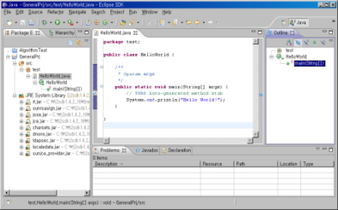
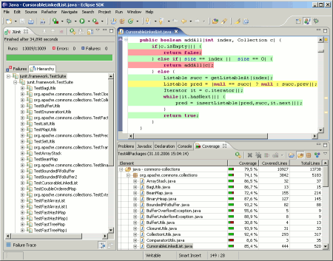
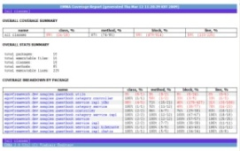
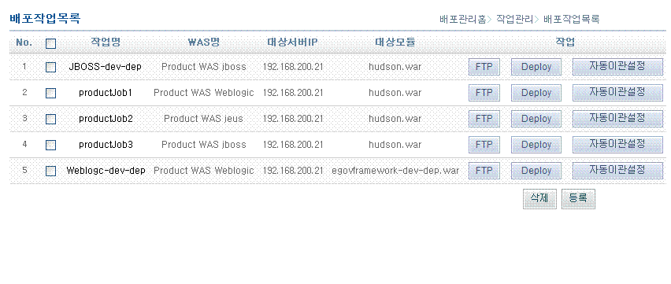
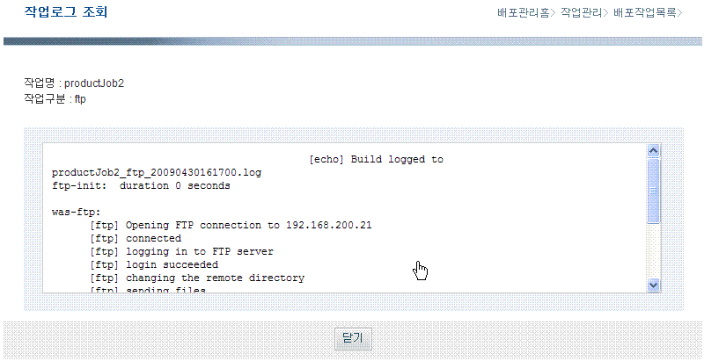
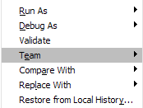
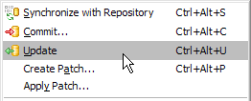
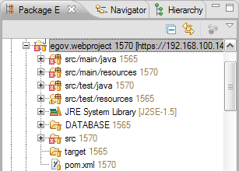
eGovFrame : Development Environment
Editor, Debugger, Development Procedures, Templates
Environment for Modeling, Editing, Compiling, Debugging
Guide for the Application Program Development
Automatic Code Generation based on Model-driven Templates
Code Inspection for the Source Code Integrity
Implementation Toolset
Environment for Testing, Reporting and Coverage Analysis
Supports Unit Test based on Junit
Test Result Reporting in HTML/XML/Excel format
Provides the Coverage Values and Code Region of the Test Case
Test & Reporting
Toolset
Build / Build Automation
Build based on the Maven
Library Management using the Nexus Repository
Build Automation and Build Result Feedback using the Hudson
Deployment
Toolset
Environment for Configuration and Change Management
Source Code and Documentation Configuration Management based on the Subversion
Supports Registration, Resolution, Search and Notification of Issues
Configuration
Toolset

Slide 34
OSS Adopted for Development Environment
Group | Service |  | Open source SW | eGovFrame
Development Tool | Analysis and design Editor | UML Editor | AmaterasUML | AmaterasUML
 |  | ERD Editor | AmaterasERD | AmaterasERD
 | development Editor | Source Editor | Eclipse | Eclipse
 |  | DBIO Editor | N/A | Newly developed
 | Debug | Local Debug | Eclipse | Eclipse
 |  | Remote Debug | Eclipse | Eclipse
 | Code Generation |  | N/A | Newly developed
 | Code Inspection |  | PMD | PMD
Test Tool | Unit Test | Test Case | Junit | Junit
 |  | Mock Support | EasyMock | EasyMock
 |  | DB Support | DbUnit | DbUnit
 |  | Test Coverage | EMMA | EMMA
 |  | Test Automation | Ant, Maven | Ant, Maven
 | Test Reporting |  | Ant, Maven | Functions added

Slide 35
OSS Adopted for Development Environment
Group | Service |  | Open source SW | eGovFrame
Distribution Tool | Build | Build Tool | Maven | Maven
 |  | CI Server | Hudson | Hudson
 | Deployment |  | N/A | Newly developed
Configuration Management Tool | Configuration Management |  | Subversion | Subversion
 | Library Repository |  | Maven | Maven
 | Change Management |  | jTrac | Newly developed UI

Slide 36











Common components
Past eGovernment Programs
eGovframe
Current eGovernment Programs
Define
Common
Components
Reuse
Common
Components
A’ System
B’ System
C’ System
A System
B System
C System
Application
S/W
Application
S/W
Application
S/W
Application
S/W
Application
S/W
Application
S/W
Common
functions
Common
functions
B
B
B
Common
functions
B
B
B
B
F/W
F/W
C
C
C
C
C
H/W
H/W
H/W
F/W
F/W
F/W
eGovframe
Apply
Standard
Framework
Define
Standard
Framework
H/W
H/W
H/W
Duplicate development of the same feature in each project
Business dependency in subsequent projects
Limited opportunities for SMEs
Management
Development based on the standard framework
Productivity and quality improvement by reusing common components
eGovFrame Center
Management System for
eGovFrame

Slide 37
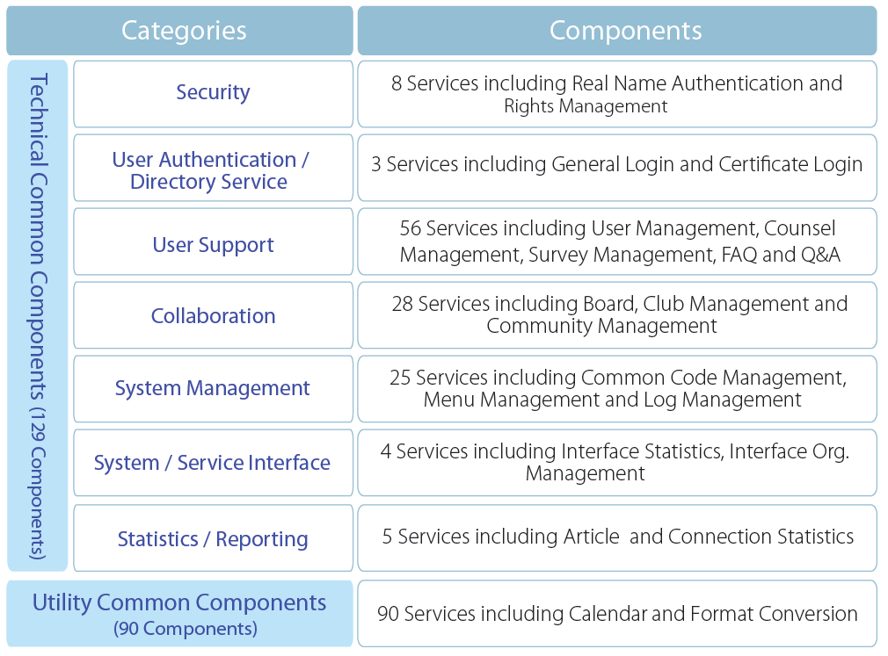
Common Components
Currently 219 Common Components are developed.

Slide 38
ROI analysis of e-GovFrame
By 2014, around 274 million dollars of budget saving are expected by applying eGovframe to e-Government projects
< Yearly improvement effects of productivity >
Section | 2010 | 2011 | 2012 | 2013 | 2014 | Total
Total IT Budget | 2,603 | 2,530 | 2,459 | 2,390 | 2,323 | 12,304
Development Cost | 493 | 479 | 465 | 452 | 440 | 2,329
Cost saving | 9 | 27 | 66 | 84 | 88 | 274
(Unit : 1 million dollar)
2,603
2,530
2,459
2,390
2,323
Total IT budget
493
479
465
452
440
Development cost
66
84
88
Cost saving
9
27
2010
2011
2012
2013
2014

Slide 39
Các giải pháp công nghệ nguồn mở ứng dụng trong CPDT

Slide 40
Các công nghệ chủ chốt
Core DBMS: Oracle 11g (egovFrame), PostgreSQL, MySQL
Web portal: Liferay
Document Management: Alfresco
Application Server: JBOSS
Data Integration / BI: Pentaho (egovFrame), JasperReport
SSO: Central Access System – CAS
ESB: Apache ServiceMix (egovFrame), jBoss ESB
Business Process Management: uEngine (egovFrame), jBPM

Slide 41
Các công nghệ chủ chốt
Spatial Database: EnterpriseDB (egovFrame), PostGIS
GIS server: MapServer, GeoServer, GeoNetwork
Directory Service: OpenLDAP
Full-Text Search engine: Lucene
IDE: Eclipse
Test tool: jUnit
Distribution tool : Maven
Configuration Management tool : Subversion

Slide 42
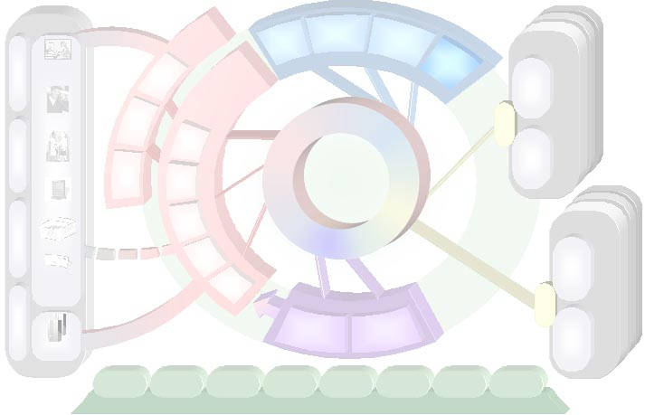
Cám ơn
Notes:
The Cross Agency Solution Prototype uses the products listed in this chart. The architecture is flexible to allow different components to be utilized depending on what a particular government may have standardized on. This ‘plug and play’ capability allows a customer to begin implementing the architecture with existing applications and components that support specific application areas. For the prototype Kana, Vignette and business objects were ISV products chosen for specific functionality. However, key enablers in the architecture is the Portal Server capabilities, the Integration & business process capabilities of WS Business Integrator and the strong infrastructure support for security and directory services.

